Slide 1
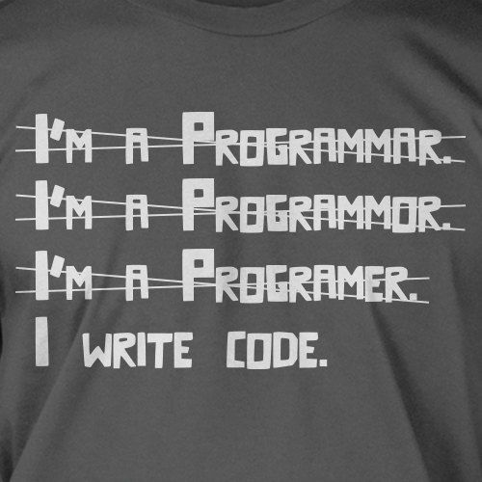

Slide 2
Simulacije
Pogosto računalnik uporabljamo za simulacijo določenih procesov.
  Radi bi zbrali vse slikice Smrkcev. Koliko evrov moramo zapraviti v NajTrgovini, da bomo dobili vse (je 24 različnih slikic, za vsakih 10€ dobimo eno).
  Prikaži dogajanje na sistemu k blagajn, če veš, da se v povprečju vsakih n minut pojavi kupec in da posameznega kupca blagajničarka odpravi v m minutah. Vsak kupec se vedno postavi v najbolj prazno vrsto. Vsakih t minut pa pride kupec, katerega „obravnava“ zahteva p minut.
  Napiši program, ki bo nadomestil delivca kart pri pokru.
  Kako igrati Človek ne jezi se, če smo ostali brez kocke.

Slide 3
Naključje
Ukaz, ki vrne naključno število

Slide 4
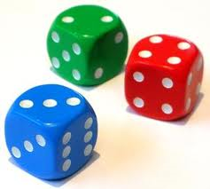
Simulacija meta kocke
Napišimo funkcijo, ki bo simulirala kocko
  Funkcija vrne neko naključno število med 1 in 6
  def kocka():
    return ? # naključno število med 1 in 6
In kaj napisati namesto '?' ?

Slide 5
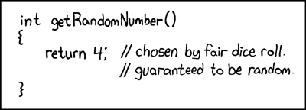
V Pythonu:
def get_random_number():
return 4 # chosen by fair dice roll.
# guarnted to be random.

Slide 6
Naključna števila
import random
random.random()
Dobimo decimalno število z intervala [0.0, 1.0)
6 * (random.random())dobimo dec. število z intervala [0,6)
int (6 * (random.random())) – dobimo število iz množice {0, 1, 2, 3, 4, 5}
Torej
  return 1 + int(6 *(random.random()))

Slide 7
Naključna števila
In potem, ko dobro premislimo, kako dobiti naključno število med a in b
  int((b – a + 1)*random.random())) + a
nam iskanje po spletu
  pokaže preprostejšo (manj tipkanja) rešitev
  random.randint(a, b)

Slide 8

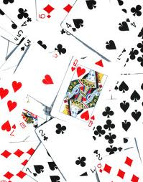
random.randint(a, b)
Dobimo naključno celo število med a in b. Meji sta vključeni, torej lahko dobimo tako a kot tudi b.
Kocka:
  random.randint(1,6)
Ruleta (francoska):
  random.randint(0, 36)
Poker:
  Barva:
    random.randint(1, 4)
  Vrednost:
    random.randint(2, 14)
Vir slik: http://commons.wikimedia.org

Slide 9
import random
def kocka():
'''Simuliramo met kocke'''
met = random.randint(1,6)
return met
# vrzimo kocko
janez = kocka()
print('Janez je vrgel', janez, 'pik.')

